Slide 1
[ Proposal ]
공공 SW사업에서 RCPSP를 이용한 제안프로젝트 선택문제
2020년 4월 11일
숭실대학교 대학원 프로젝트경영학과
지도교수 안태호
박사과정 조윤재

Slide 2
목 차
제1장 서론
제2장 이론적 배경
제3장 수학적 모형
제4장 알고리즘 약술
제5장 향후계획
참고문헌

Slide 3
제1장 서론
제2장 이론적 배경
제3장 수학적 모델
제4장 알고리즘 약술
제5장 향후계획
참고문헌
1.1 연구의 배경
1.2 연구의 목적 1.3 연구의 방법
1

Slide 4
제1장 서 론
1.1 연구의 배경(1/4)
2018년 기준 국내 IT서비스 시장규모는 약 12조 8천억 원에 달하며, 이 중 공공부문이 30%를 점하고 있다(2018년, KRG).
민간부문은 사업이 공개되지 않고, 납기가 유동적이며, 사업규모 역시 유동적임. 또한 경쟁입찰에 의하기 보다는 통상 수의계약으로 사업자가 결정되는 반면, 공공부문은 사업의 제반 사항이 공고로써 공개되며, 조달청 등을 통한 입찰과 응찰, 제안평가로 이뤄지는 공정 경쟁환경으로 안착되어 있음
공공 (3조 8천억)
민간
(9조
1천억)
구분 | 민간부문 | 공공부문
사업공개 | 비공개 | 공고를 통한 공개
사업규모(사업비) | 미확정 | 공고시 확정
계약방식 | 수의계약 | 경쟁입찰에 의한 계약
사업자 평가 주체 | 기업내부 인력 | 내부인력+외부 평가인력
사업자 결정근거 공개 | 비공개 | 공개
납기 | 유동적 | 고정적
따라서, 예측가능한 사업선택과 주워진 납기내에서의 일정문제를 다루는 본 논문의 연구 대상은 공공부문에 한정합니다.
국내 IT서비스 시장규모 (2018년, KRG)
: 총 12조 8천억

Slide 5

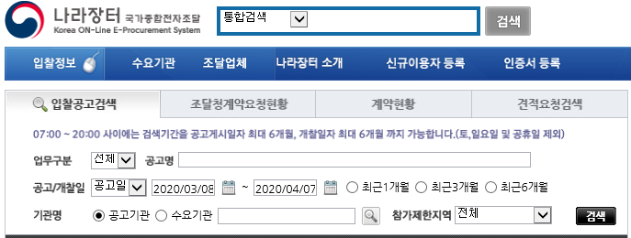

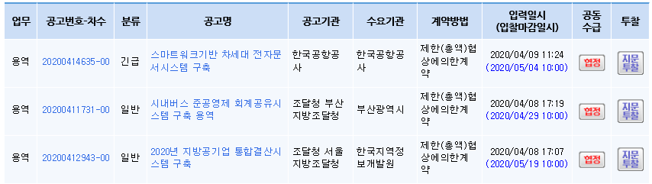

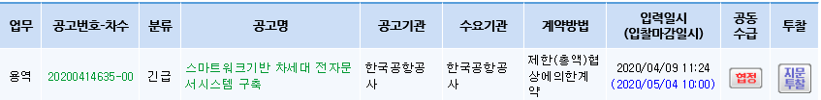
제1장 서 론
1.1 연구의 배경
[보조장표 1 : 공공 SW사업 공고 목록]
무엇을 선택할 것인가…?
조달청 나라장터(공공 부문 SW사업 제안 공고 Portal)
월 평균 840건의 공공SW 용역 제안공고 (2019, 조달통계)

Slide 6
제1장 서 론
1.1 연구의 배경(2/4)
공공부문 SW사업에 주력하는 SI기업은 이익을 최대화하기 위해 가능한 많은 사업에 참여하여 수주기회를 획득하려고 노력한다.
SW사업의 수주를 위해서는 제안작업(타당성검토, 제안서작성 등)이 필수적이고, 제안작업에 투입할 수 있는 인력자원은 기업마다 한정되어 있으므로 하나의 기업이 공고된 모든 사업에 대해 제안작업을 할 수 없다.
따라서, 공공SW시장에서 주로 경쟁하는 SI기업에 있어서, 다수의 SW사업 중에서 입찰 사업을 택하는 것은 매우 중요한 의사결정이며, 이 결정으로 인해 제안작업이 수행되고 기업의 기대수익이 예측된다.
(참고) - 1개 수업 수행 시 이익률 5.03% (한국IT서비스산업협회, 2018년) 즉, 40억원 규모의 개발사업(보통 개발기간 : 1년)을 수행하면 2억 정도 이익발생 - 1개 사업 실주 시 평균 2.2억원의 손실(잔존가치 Zero) 발생

Slide 7
제1장 서 론
1.1 연구의 배경(3/4)
공공 SW사업 제안 프로세스
6주(1.5개월 소요)
1
2
3
4
5
6
7
수주
3일
5일
22일
1일
1일
후보사업
정리
타당성 검토
RFP 분석
전략 수립
제안서 작성
제출 /입찰
PT
실주
사업 1
제안참여 결정
평가
사업 2
사업 3
제안 프로세스 개요
:
사업 n
전체 소요 기간 : 평균 6주 (Working day 기준 30일, 주당 5일)
1개 제안 당 소요비용 : 평균 2.2억(발주 규모 대비 2.3%)
1개 제안에 투입되는 제안 인원 : 7명~ 12명 (영업대표 제외)
사업
후보群
제안팀 구성
제안PM (1명)
전략 담당 (1명)
000 부장
000 부장
관리 (1명)
기술 (3~7명)
응용 담당
DB 담당
H/W 담당 :
품질 (1명)

Slide 8

제1장 서 론
1.1 연구의 배경
[보조장표 2-1 : 제안 프로세스 설명]
1
2
3
4
5
6
7
후보사업
정리
타당성 검토
RFP 분석
전략 수립
제안서 작성
제출 /투찰
PT
(단위 : 억원, VAT 포함)
순번 | 사업명 | 사업유형 | 공고 시기 | 제안 기간 | 수주 가능성 | 발주금액 | 계약금액 | 예상이익 | 제안 PM | 제안 비용 | 필요 제안인력
1 | 사법부 DR센터 2차 장비보강 | 인프라 | 4월 | 4.06~5.16 | 하 | 45 | 22 | 2.2 | 홍길동 | 1.0 | 6
2 | 통합 IT정보시스템 유지관리 | 유지보수 | 4월 | 4.08~5.17 | 중 | 107 | 53 | 5.3 | 홍길동 | 2.5 | 7
3 | 일자리 안정지원시스템 구축 | 개발 | 4월 | 4.10~5.20 | 상 | 135 | 65 | 6.5 | 홍길동 | 3.1 | 9
4 | 대내외 정보화시스템 구축 | 개발 | 4월 | 4.12~5.22 | 하 | 120 | 105 | 10.5 | 홍길동 | 2.8 | 8
5 | 서버통합 및 이전사업 | 인프라 | 4월 | 4.16~5.25 | 중 | 80 | 38 | 3.8 | 홍길동 | 1.8 | 7
참여 결정
: : :
19 | 보건의료포털시스템 고도화 | 유지보수 | 6월 | 6.24~8.03 | 상 | 81 | 40 | 4 | 홍길동 | 1.9 | 9
20 | 현대 간행물자료 디지털화 | 개발 | 6월 | 6.29~8.07 | 하 | 42 | 20 | 2 | 홍길동 | 1.0 | 6
제안기간 : 통상 사업 공고일로 부터 40일 내외
계약금액 : 컨소시움을 감안, 실제 지분을 감안한 매출액
예상이익 : 계약금액의 10%
제안비용 : 발주금액의 2.3%
분기당 평균 20개의 제안사업 후보群 정리
이중 4~5개가 실제 제안 참여 결정

Slide 9
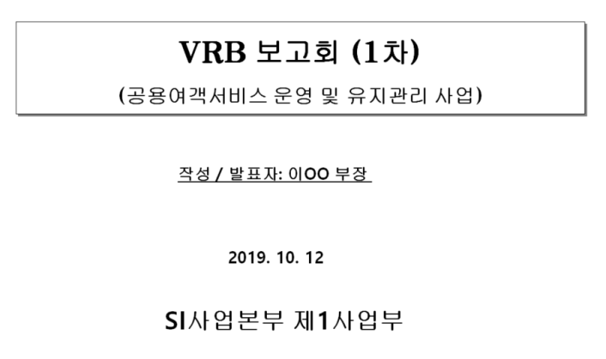
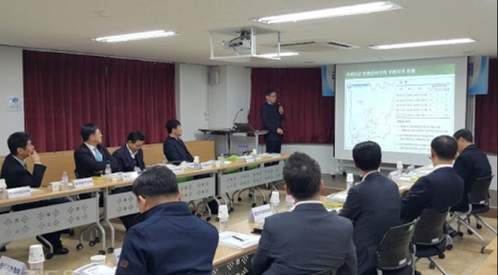
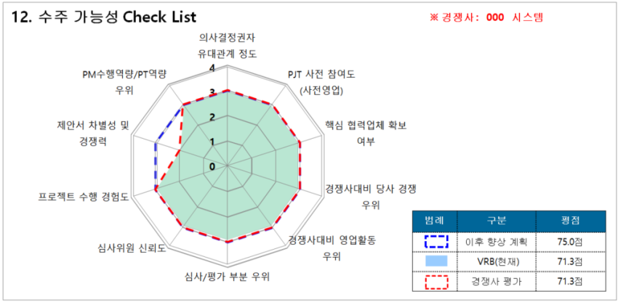

제1장 서 론
1.1 연구의 배경(2/8)
[보조장표 2-2 : 제안 프로세스 설명]
공공부문 SW사업에 주력하는 SI기업은 이익을 최대화하기 위해 가능한 많은 사업에 참여하여 수주기회를 획득하려고 노력한다.
SW사업의 수주를 위해서는 제안작업(타당성검토, 제안서작성 등)이 필수적이고, 제안작업에 투입할 수 있는 인력자원은 기업마다 한정되어 있으므로 하나의 기업이 공고된 모든 사업에 대해 제안작업을 할 수 없다.
따라서, 공공SW시장에서 주로 경쟁하는 SI기업에 있어서, 다수의 SW사업 중에서 최대의 이익을 내는 사업들의 조합을 선택하는 것은 매우 중요한 의사결정이며, 이 결정으로 인해 제안작업이 수행되고 기업의 기대수익이 예측된다.
1
2
3
4
5
6
7
후보사업
정리
타당성 검토
RFP 분석
전략 수립
제안서 작성
제출 /투찰
PT
VRB(Value Review Board) : 해당 사업 참여 결정, 다단계에 걸쳐 제안진행 현황 검토
영업대표가 사업 내역 및 영업 내용 발표
경영진에서 종합적으로 판단 최종 참여 결정
(수주 진단 check list)

Slide 10
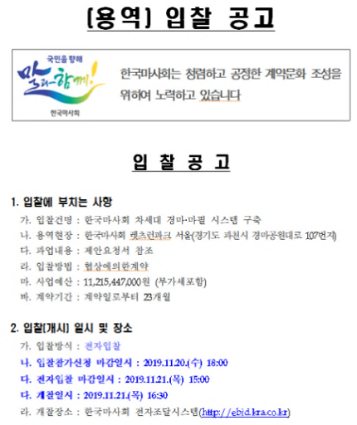
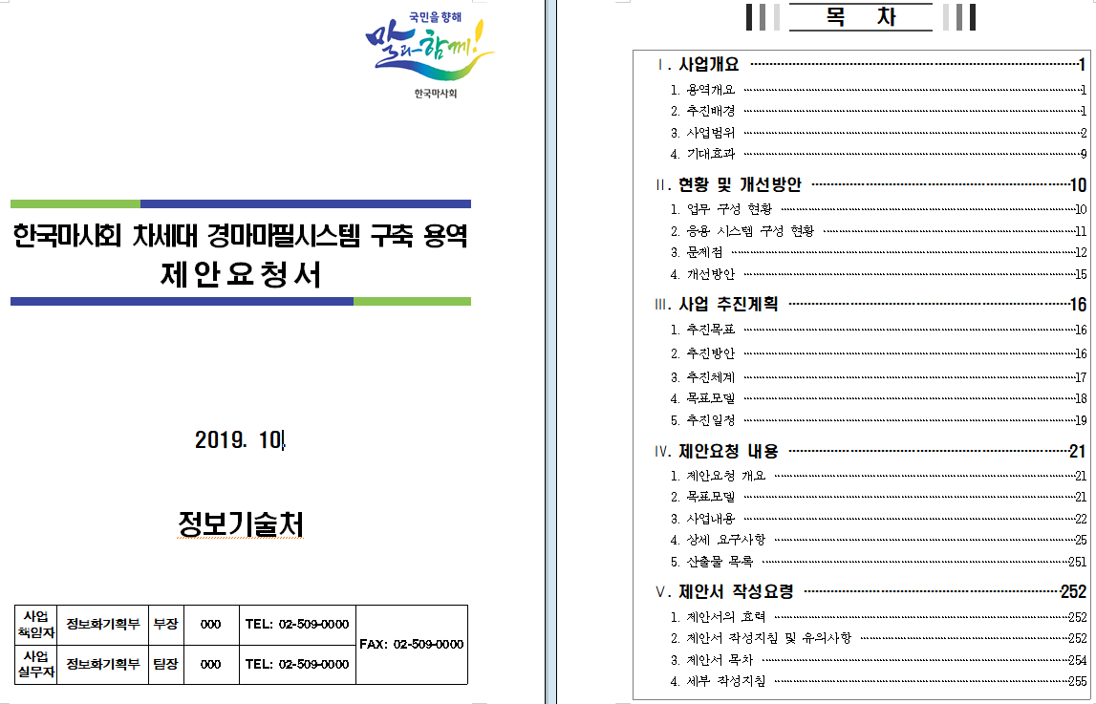
제1장 서 론
1.1 연구의 배경(2/8)
[보조장표 2-3 : 제안 프로세스 설명]
공공부문 SW사업에 주력하는 SI기업은 이익을 최대화하기 위해 가능한 많은 사업에 참여하여 수주기회를 획득하려고 노력한다.
SW사업의 수주를 위해서는 제안작업(타당성검토, 제안서작성 등)이 필수적이고, 제안작업에 투입할 수 있는 인력자원은 기업마다 한정되어 있으므로 하나의 기업이 공고된 모든 사업에 대해 제안작업을 할 수 없다.
따라서, 공공SW시장에서 주로 경쟁하는 SI기업에 있어서, 다수의 SW사업 중에서 최대의 이익을 내는 사업들의 조합을 선택하는 것은 매우 중요한 의사결정이며, 이 결정으로 인해 제안작업이 수행되고 기업의 기대수익이 예측된다.
1
2
3
4
5
6
7
후보사업
정리
타당성 검토
RFP 분석
전략 수립
제안서 작성
제출 /투찰
PT
(입찰 공고문)
(제안요청서, RFP : Request for Proposal)

Slide 11
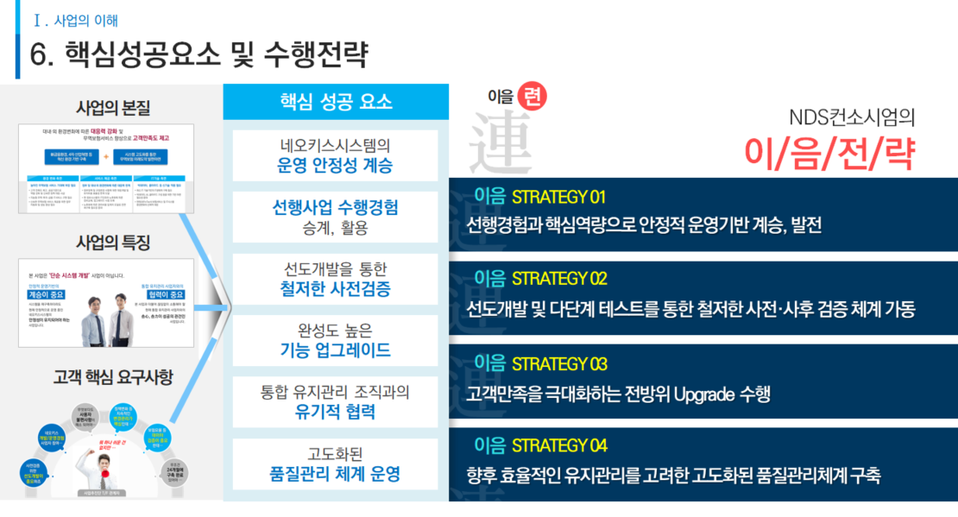

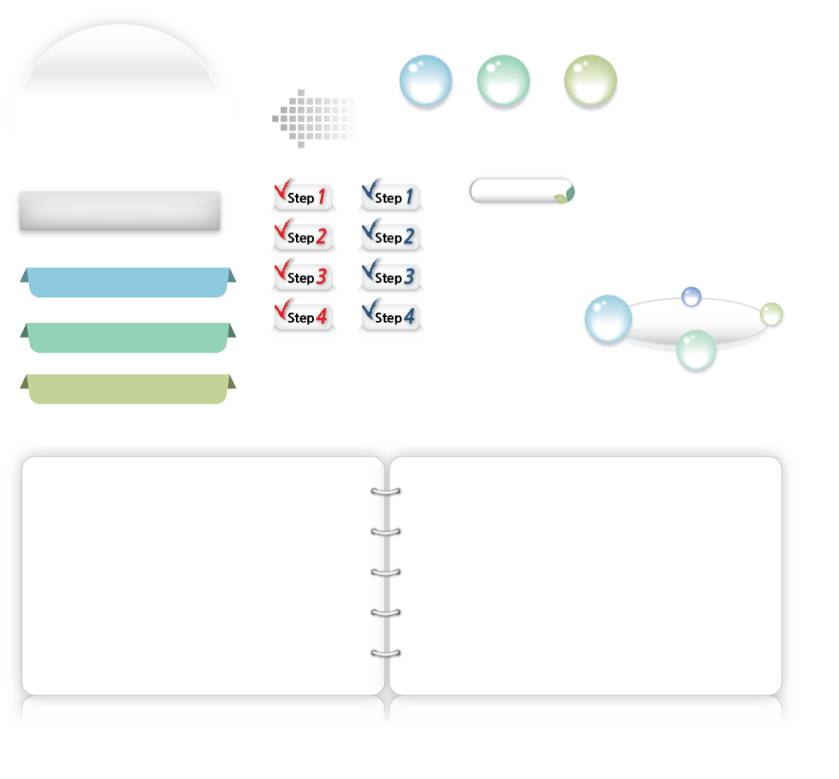
제1장 서 론
1.1 연구의 배경(2/8)
[보조장표 2-4 : 제안 프로세스 설명]
공공부문 SW사업에 주력하는 SI기업은 이익을 최대화하기 위해 가능한 많은 사업에 참여하여 수주기회를 획득하려고 노력한다.
SW사업의 수주를 위해서는 제안작업(타당성검토, 제안서작성 등)이 필수적이고, 제안작업에 투입할 수 있는 인력자원은 기업마다 한정되어 있으므로 하나의 기업이 공고된 모든 사업에 대해 제안작업을 할 수 없다.
따라서, 공공SW시장에서 주로 경쟁하는 SI기업에 있어서, 다수의 SW사업 중에서 최대의 이익을 내는 사업들의 조합을 선택하는 것은 매우 중요한 의사결정이며, 이 결정으로 인해 제안작업이 수행되고 기업의 기대수익이 예측된다.
1
2
3
4
5
6
7
후보사업
정리
타당성 검토
RFP
분석
전략 수립
제안서 작성
제출 /투찰
PT

Slide 12
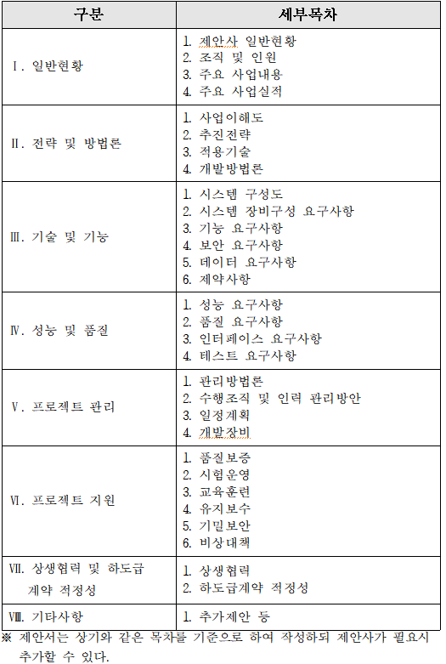
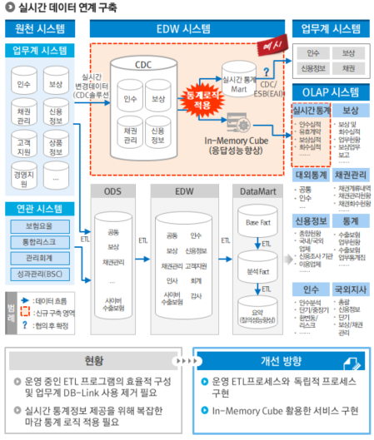
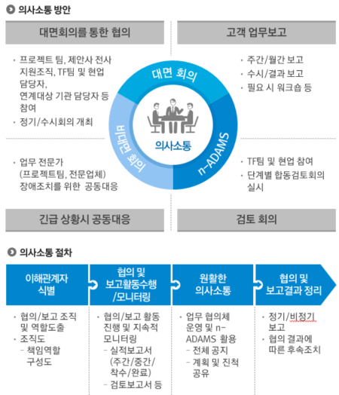
제1장 서 론
1.1 연구의 배경(2/8)
[보조장표 2-5 : 제안 프로세스 설명]
공공부문 SW사업에 주력하는 SI기업은 이익을 최대화하기 위해 가능한 많은 사업에 참여하여 수주기회를 획득하려고 노력한다.
SW사업의 수주를 위해서는 제안작업(타당성검토, 제안서작성 등)이 필수적이고, 제안작업에 투입할 수 있는 인력자원은 기업마다 한정되어 있으므로 하나의 기업이 공고된 모든 사업에 대해 제안작업을 할 수 없다.
따라서, 공공SW시장에서 주로 경쟁하는 SI기업에 있어서, 다수의 SW사업 중에서 최대의 이익을 내는 사업들의 조합을 선택하는 것은 매우 중요한 의사결정이며, 이 결정으로 인해 제안작업이 수행되고 기업의 기대수익이 예측된다.
1
2
3
4
5
6
7
후보사업
정리
타당성 검토
RFP
분석
전략 수립
제안서 작성
제출 /투찰
PT
非
기술 부문
기술 부문
非
기술부문
(기술부문 제안서)
(非기술부문 제안서)

Slide 13
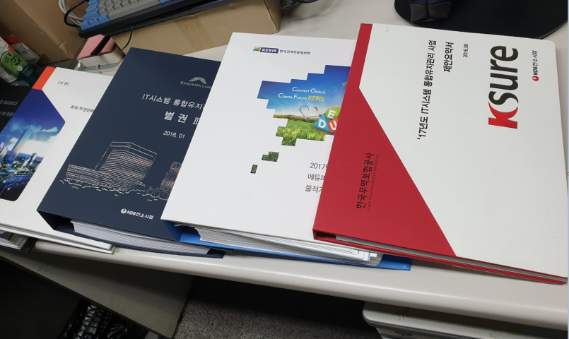
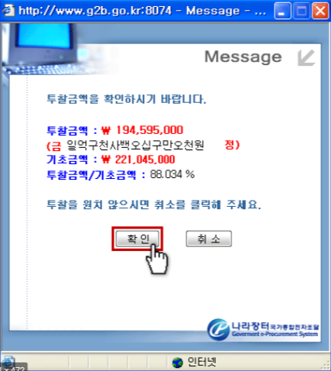
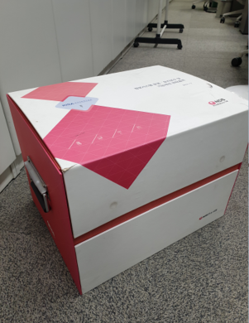
제1장 서 론
1.1 연구의 배경(2/8)
[보조장표 2-6 : 제안 프로세스 설명]
공공부문 SW사업에 주력하는 SI기업은 이익을 최대화하기 위해 가능한 많은 사업에 참여하여 수주기회를 획득하려고 노력한다.
SW사업의 수주를 위해서는 제안작업(타당성검토, 제안서작성 등)이 필수적이고, 제안작업에 투입할 수 있는 인력자원은 기업마다 한정되어 있으므로 하나의 기업이 공고된 모든 사업에 대해 제안작업을 할 수 없다.
따라서, 공공SW시장에서 주로 경쟁하는 SI기업에 있어서, 다수의 SW사업 중에서 최대의 이익을 내는 사업들의 조합을 선택하는 것은 매우 중요한 의사결정이며, 이 결정으로 인해 제안작업이 수행되고 기업의 기대수익이 예측된다.
1
2
3
4
5
6
7
후보사업
정리
타당성 검토
RFP
분석
전략 수립
제안서 작성
제출 /투찰
PT
(제안서)
(가격 전자 투찰, 나라장터)
제안서 평가 기준 가격 : 기술 = 10 : 90
가장 낮은 가격으로 투찰한 업체가 10점 획득
(제안서 Box)

Slide 14

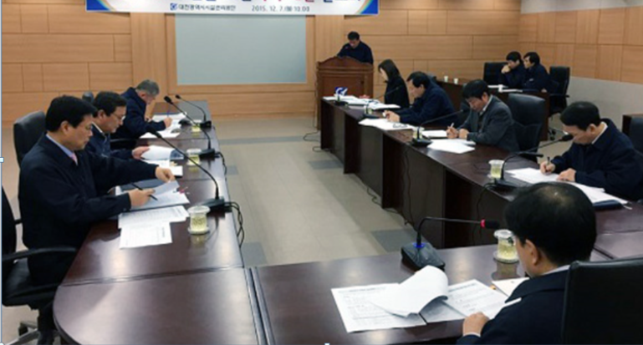
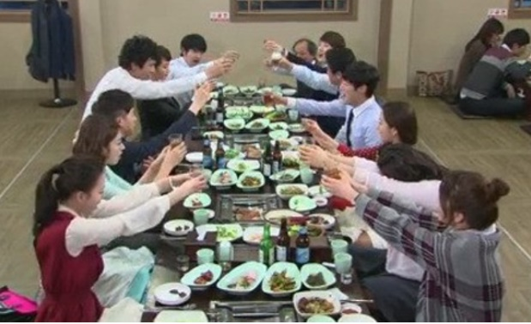
제1장 서 론
1.1 연구의 배경(2/8)
[보조장표 2-7 : 제안 프로세스 설명]
공공부문 SW사업에 주력하는 SI기업은 이익을 최대화하기 위해 가능한 많은 사업에 참여하여 수주기회를 획득하려고 노력한다.
SW사업의 수주를 위해서는 제안작업(타당성검토, 제안서작성 등)이 필수적이고, 제안작업에 투입할 수 있는 인력자원은 기업마다 한정되어 있으므로 하나의 기업이 공고된 모든 사업에 대해 제안작업을 할 수 없다.
따라서, 공공SW시장에서 주로 경쟁하는 SI기업에 있어서, 다수의 SW사업 중에서 최대의 이익을 내는 사업들의 조합을 선택하는 것은 매우 중요한 의사결정이며, 이 결정으로 인해 제안작업이 수행되고 기업의 기대수익이 예측된다.
1
2
3
4
5
6
7
후보사업
정리
타당성 검토
RFP
분석
전략 수립
제안서 작성
제출 /투찰
PT
(발표자료)
수주 시
(제안발표회)
제안서 제출 후 5일 이내 PT(제안발표회)
15분 PT & 10분 질의응답
조달청 등록 분야별 평가위원 Pool에서 평가위원 선정
가격(10점) + 기술(90점) 하여 최상위 점수 득점자에 낙찰
(수주 축하 회식)

Slide 15



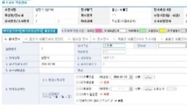
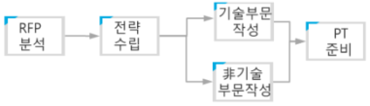

제1장 서 론
1.2 연구의 배경 (4/4)
“최적 제안사업 포트폴리오 구성으로 제안품질 및 수주가능성 향상”
현행 : AS-IS (수작업, 경험에 의존)
향후 : TO-BE (과학적 의사결정)
경영진
(*) DSS :
Decision Support System
타당성 자료 작성
기술조직의 의견 반영이나 피드백 미흡 (실무진과 괴리 발생)
의사결정 지원시스템
(DSS)
영업대표
영업팀장 협의
영업대표에 모든 정보 의존
영업조직
기술조직 (기술팀, 품질팀)
제안참여 의사결정
경영자에게 결정 의존(책임 전가)
제안서 작성
상황변화에 따른 재조정 곤란
최대 이익 사업 Selection
자원제약 Scheduling
재조정 Simulation
문제점
기대효과
임의적/직관적 의사결정 가능성 상존
인력 부족 시 대체인력 투입 곤란(건설분야와 상이)
일정 및 자원 간과로 제안품질 저하 요인 발생
비용 대비 최대 이익 사업의 과학적 선택 가능
다양한 이해관계자의 참여, 의견반영(피드백)
환경변화에 따른 신속한 다단계 재조정 가능

Slide 16

제1장 서 론
1.2 연구의 목적
본 연구는 다수의 SW사업 중에서 최대의 이익을 내는 사업들의 조합을 선정 하는 최적 사업 Selection 및 다단계 Simulation을 통해 사업의 수주가능성을 향상시키는 수리적 모형 및 그 알고리즘의 적정성을 규명하는 데 그 연구 목적이 있다.
프로젝트 Selection문제에 있어 제한된 자원(가용 제안인력 등)과 제약조건 으로 기업의 전체 이익을 최대화하는 사업선택의 가능해(Feasible solution) 찾기 모델을 수립
제안작업이 진행됨에 따라 변동하는 수주가능성이라는 불확정성을 확률적으로 반영하여 자원제약 하의 일정수립 알고리즘을 통해 수학적 모델의 적정성을 규명한다.
실용적 가치
학술적 가치
기업 의사결정지원시스템 기본 로직
[기존 연구]
불확정성 없는 단단계 사업 Select 문제
[본 연구]
불확정성을 고려한 다단계 사업Select
실제 공공SW 제안 현장에서 활용

Slide 17
제1장 서 론
1.3 연구의 방법
다음과 같은 단계로 연구 진행
사업선택(Project Selection) 문제를 수리적으로 모델링한다.
유한한 제안인력과 페널티가 무한대인 제안일정 수립에 RCPSP를 적용한다.
알고리즘을 제시한다.
알고리즘을 코드로 전환한다.
모의 데이터를 생성하여 모의실험을 수행한다.
결과를 통해 알고리즘의 유효성을 입증한다.

Slide 18
제1장 서론
제2장 이론적 배경
제3장 수학적 모델
제4장 알고리즘 약술
제5장 향후계획
참고문헌
2.1 SW사업 제안관련 선행연구
2.2 프로젝트 일정문제 관련 선행연구
2

Slide 19
제2장 이론적 배경
2.1 SW사업 제안관련 선행연구
2.1.1 공공 SW시장에 참여하는 프로젝트의 실태연구 발주측 : 사업예산에 맞춘 FP산정으로 적정 사업비 확보 실패, 과다한 사업완료 요건, 정부 정책에 맞춘 무리한 사업기간, 수행 중 요건 변경 빈발
수행사 측 : 적자를 무릅쓴 저가수주, 무리한 수행계획 및 수행품질의 저하는 결함율을 상승시키고 높은 결함률은 결국 일정 지연, 예산 초과로 연결되는 경향이 높다(황인수, 1999).
2.1.2 공공 SW사업 제안에 대한 보상 연구
공공 SW사업 규모가 증가함에 따라 제안에 투입되는 비용 역시 점증하고 있으며, 증가되는 제안비용은 수주 시에는 사업원가에 산입되어 사업의 이익구조를 악화시킨다. 반면 실주 시에는 전액 매물비용으로서 입찰 참여사의 재정에 큰 손실을 가져온다. 이러한 상황은 발주측에도 직/간접적인 부정적 영향을 미치며, 따라서 사업의 특성 등에 따라 적정한 보상방안이 강구될 필요가 있다(이용희, 2005).

Slide 20
제2장 이론적 배경
2.2 프로젝트 일정문제 관련 선행연구 (1/3)
2.2.1. RCPSP 개요
활동의 선행관계, 제약된 자원, 마감기한, 패널티 비용의 제약조건하에 활동의 우선순위와 모드의 선택에 관한 문제로 이 문제의 해결을 위해 이전 연구에서는 한계열거법, 분지한계법, 선형계획법, 정수계획법, 2차 방정식, 0-1 계획법, 암묵적열거법 등을 사용하였다.
2.2.2. NP(None Polynominal)-hard Class
본 연구의 문제영역은 전형적인 복수의 모드를 가진 RCPSP이며, 일반적으로 RCPSP MM(Multi-Mode)의 경우 해 영역의 크기가 커지면 최적해를 산출하는 데 소요되는 연산 시간 역시 급증하게 되어 NP-Hard Class의 문제가 된다 (Blazewicz, 1978). Davis(1973)는 정수 선형 계획법을 적용한 연구에서 이런 분야의 문제를 직접 적으로 다루는 것은 연산 시간의 증가로 현실적이지 않다고 했다. 이러한 이유 로 NP-Hard Class의 경우 휴리스틱 기법을 사용하는 것이 현실적이다 (안태호, 1998).

Slide 21
제2장 이론적 배경
2.2 프로젝트 일정문제 관련 선행연구 (2/3)
2.2.3. Heuristic 기법
현실적으로 정보의 부족과 시간제약으로 완벽한 정답을 찾지 못할 때, 경험과 직관에 의존해 가장 근접할 것으로 생각되는 답을 정답이라고 추론하는 기법. RCPSP는 1960년대부터 연구되어 왔으며 NP-Hard 문제이다. 또한 그 해결방 법은 주로 휴리스틱이다 (Pellerin, Perrier & Berthaut, 2019).
2.2.4. Meta Heuristic 기법
휴리스틱 기법은 해결해야 하는 상황마다 그 상황에 맞는 경험이나 직관을 이용해 해결해야 하는 어려움이 있다. 그러므로 특정 문제가 갖는 정보에 상대 적으로 덜 구속되며 다양한 문제에 적용할 수 있는 상위수준의 발견적 기법, 메타 휴리스틱이 사용된다. 메타 휴리스틱에는 유전자알고리즘, Simulated 어닐링, 터부탐색 등이 있다.

Slide 22
제2장 이론적 배경
2.2 프로젝트 일정문제 관련 선행연구 (3/3)
2.2.5. 일정 불확실 관련 연구
- 자원 제약을 고려한 프로젝트 일정계획에서 선행 활동의 품질영향계수가 후행활동에 미치는 문제를 해결하기 위한 최적화방안을 휴리스틱 알고리즘 으로 설명(김갑식, 2016)
- 일반적인 RCPSP의 경우 대부분 재작업과 같은 불확정적 요소가 거의 존재 하지 않는 결정론적인 환경을 고려하고 있다. 그러나 실제의 프로젝트를 수행 할 경우에는 다양한 종류의 리스크를 가지고 있으며, 이는 프로젝트를 계획된 일정대로 진행하는데 저해되는 요소이다(안정일, 2018;이현주, 2019).
- 실제 작업 공정에서는 재작업과 같은 불확실성을 가진 확률적 요소가 흔히 발생하며 따라서 RCPSP에 재작업을 적용할 수 있는 수학적 모델과 알고리즘 의 개발이 필요하다. 이 알고리즘을 통해 재작업이 적용되지 않은 RCPSP 알고리즘으로 작성된 일정보다 재작업이 적용된 RCPSP 알고리즘으로 작성된 일정이 동일한 실험조건하에서 더 좋은 결과를 가진다(백인섭, 2020).

Slide 23
제1장 서론
제2장 이론적 배경
제3장 수학적 모델
제4장 알고리즘 약술
제5장 향후계획
참고문헌
3.1 모형의 가정
3.2 주요 변수
3.3 모형의 수식화
3

Slide 24
제3장 수학적 모델
3.1 모형의 가정(1/3)
문제의 정의
본 연구는 전체 제안작업에 투입해야 할 인력자원이 제약된 상황에서, 최대의 이익을 기대하기 위해 선택해야 하는 프로젝트의 조합을 구하기 위한 문제이다.
가정 및 제약사항 :
단위기간별 선택된 모든 프로젝트가 소요할 수 있는 인력자원의 합은 가용인원을 초과할 수 없다. – 자원제약
프로젝트(사업)는 제안작업을 마감기한내에 완료할 경우, 기대수익(수주확률 x 예상이익)을 가진다. 이는 사전에 알려져 있으며, 마감기한내에 변동될 수 있다. 단, 제안작업을 마감기한내에 완료하지 못한 프로젝트의 기대수익은 0이다.
목적함수 : (가능해 중에서)기대수익이 최대인 프로젝트 조합을 찾는다.
기타사항 : 현 시점에서 본 연구는 현실적인 상황을 반영하기 위하여, N사의 상황을 기준으로 하며 상황을 정리하면 다음과 같다.
각 분기 초에 해당 분기에 공고가 예상되는 평균 20개의 사업을 대상으로 한다.
20개의 사업 중에 제안참여 결정으로 확정되는 것은 분기 평균 4개이다.
각 사업의 수주확률은 수주가능성 ‘상’은 70%, ‘중’은 50%, ‘하’는 30%로 환산되며, 영업대표와 사업팀장이 협의하여 산정하며 이후 상황변화에 따라 변동될 수 있다. (수주가능성은 사업선택 결정에 관건적이지는 않음)

Slide 25
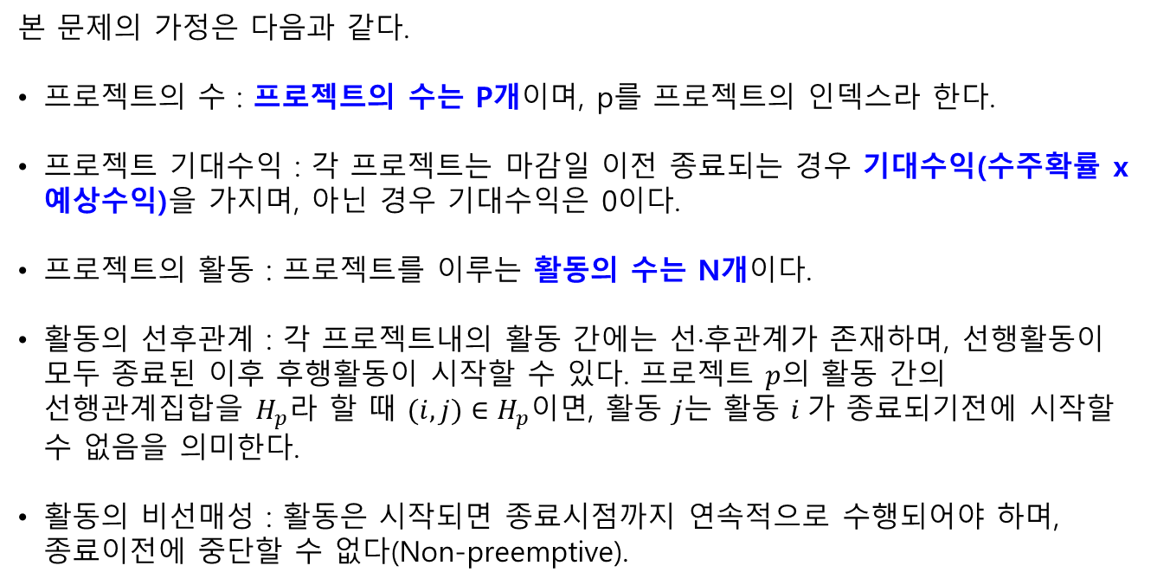
제3장 수학적 모델
3.1 모형의 가정(2/3)
문제의 가정
본 문제의 가정은 다음과 같다.
프로젝트의 수 : 프로젝트의 수는 P개이며, p를 프로젝트의 인덱스라 한다.
프로젝트 기대수익 : 각 프로젝트는 마감일 이전 종료되는 경우 기대수익(수주확률 x 예상수익)을 가지며, 아닌 경우 기대수익은 0이다.
프로젝트의 활동 : 프로젝트를 이루는 활동의 수는 N개이다.
활동의 선후관계 : 각 프로젝트내의 활동 간에는 선·후관계가 존재하며, 선행활동이 모두 종료된 이후 후행활동이 시작할 수 있다. 프로젝트 $p$의 활동 간의 선행관계집합을 $H_{p}라$ 할 때 $(i,j)∈H_{p}$이면, 활동 $j$는 활동 $i$가 종료되기전에 시작할 수 없음을 의미한다.
활동의 비선매성 : 활동은 시작되면 종료시점까지 연속적으로 수행되어야 하며, 종료이전에 중단할 수 없다(Non-preemptive).

Slide 26
제3장 수학적 모델
3.1 모형의 가정(3/3)
문제의 가정(계속)
모드(Mode) : 활동을 수행하는 방법을 모드라하며, 각 활동마다 하나이상의 모드가 존재한다.
자원 : 각 활동을 수행함에 있어서 자원이 필요하다. 각 활동의 수행에 필요한 자원의 종류와 수량은 모드에 따라 다르며, 해당 활동이 수행되는 기간동안 필요한 자원은 해당 활동에 점유된다. 활동이 종료되면 해당 자원의 점유는 종료된다.
프로젝트 가용자원 : 프로젝트 전 기간에 걸쳐 사용가능한 자원의 양은 알려져 있으며, 전체 기간동안 어떤 시점에서도 수행되는 활동들에 의해 요구되는 자원의 양은 가용자원의 양을 초과할 수 없다.
프로젝트 마감기한(Due_date) : 각 프로젝트는 마감기한이 존재한다.
프로젝트 수주확률과 예상수익 : 각 프로젝트에 대한 수주확률과 수주할 경우 예상되는 수익은 미리 알려져 있다. 단, 각 프로젝트의 수주확률은 마감기한 이전에 변동될 수 있다.

Slide 27
제3장 수학적 모델
3.2 주요 변수
독립변수(의사결정변수)
프로젝트의 선택
활동의 모드, 시작시기
주요 종속변수
활동의 수행기간, 기간별 투입 자원의 종류 및 투입량
각 활동의 완료시점
프로젝트의 기대수익

Slide 28

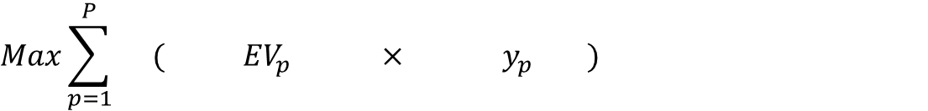


제3장 수학적 모델
3.3 모형의 수식화(1/2)
목적함수
$$Max\sum_{p=1}^{P}{{ ( EV}_{p} × y_{p }} )$$
[1]
프로젝트별 기대수익
프로젝트 선택여부
Subject to
$s_{p, i}+d_{p, i} ≤{due_date}_{p}$ · · · · · · · · · · · · · · · · · · · · · · · · · · · · · · · · · · · · · · · ·
$y_{p}∈ \left\{0, 1\right\}$ · · · · · · · · · · · · · · · · · · · · · · · · · · · · · · · · · · · · · · · · · · · · · · · · ·
$s_{p, i}+d_{p, i}≤s_{p, j}$ · · · · · · · · · · · · · · · · · · · · · · · · · · · · · · · · · · · · · · ·
$s_{p, 0}≤0$ · · · · · · · · · · · · · · · · · · · · · · · · · · · · · · · · · · · · · · · · · · · · · · · · · · · · · · ·
$$\sum_{i∈S_{t}}{\sum_{m∈M(i)}{R_{p,i,m,k}×x_{i,m}×y_{p}}} ≤ B_{k}$$
$∀ p,i$[2]
$∀ p$[3]
$∀ p, ∀ \left(i,j\right)∈H_{p}$[4]
[5]
(S : Start day, d : duration, 프로젝트p에서 일정은 납기를 초과할 수 없다)
(프로젝트p의 선택여부, 0 또는 1값을 가짐)
(프로젝트p의 각 활동의 선후행 관계, 한 활동이 완료된 후에 후에 다음 활동이 시작된다)
(프로젝트p의 각 활동의 시작일은 0보다 크거나 같다)
· · · · · · · · · · · · · · · · · · · · · · · · · · · · · · · $∀ t,k$ [6]
(R : 자원, x : 모드, 프로젝트p의 모든 소요자원의 합은 전체 가용자원을 초과할 수 없다)

Slide 29
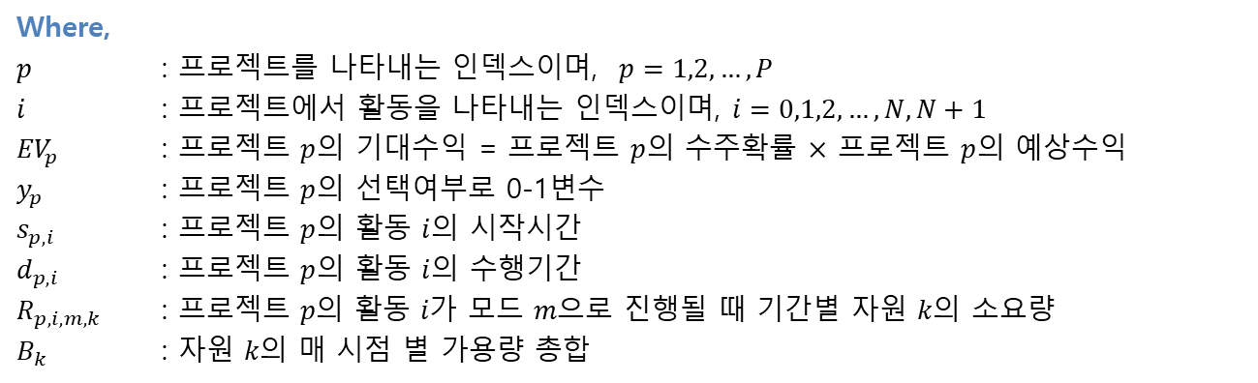
제3장 수학적 모델
3.3 모형의 수식화(2/2)
항목 설명
Where,
$p$ : 프로젝트를 나타내는 인덱스이며, $p=1,2,…,P$
$i$ : 프로젝트에서 활동을 나타내는 인덱스이며, $i=0,1,2,…,N,N+1$
${EV}_{p}$ : 프로젝트 $p$의 기대수익 = 프로젝트 $p$의 수주확률 $×$ 프로젝트 $p$의 예상수익
$y_{p}$ : 프로젝트 $p$의 선택여부로 0-1변수
$s_{p, i}$ : 프로젝트 $p$의 활동 $i$의 시작시간
$d_{p, i}$ : 프로젝트 $p$의 활동 $i$의 수행기간
$R_{p,i,m,k}$ : 프로젝트 𝑝의 활동 𝑖가 모드 𝑚으로 진행될 때 기간별 자원 𝑘의 소요량
$B_{k}$ : 자원 𝑘의 매 시점 별 가용량 총합

Slide 30
제1장 서론
제2장 이론적 배경
제3장 수학적 모델
제4장 알고리즘 약술
제5장 향후계획
참고문헌
4.1 Solution Space
4.2 해법
4

Slide 31
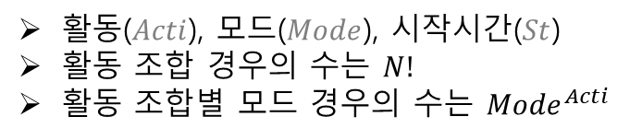
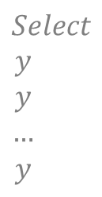


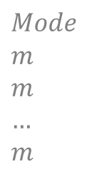

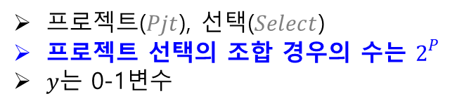
제4장 알고리즘 약술
4.1 Solution Space
해의 영역(Solution Space)
프로젝트의 선택영역과 관련된 해 영역
$$Pjt$$
$$1$$
$$2$$
$$…$$
P
$$Select$$
$$y$$
$$y$$
$$…$$
$$y$$
프로젝트($Pjt$), 선택($Select$)
프로젝트 선택의 조합 경우의 수는 $2^{P}$
$y$는 0-1변수
활동(모드)의 조합 및 배정 관련 해 영역
$$Acti$$
$$1$$
$$2$$
$$…$$
$$N$$
$$Mode$$
$$m$$
$$m$$
$$…$$
$$m$$
$$St$$
$$st$$
$$st$$
$$…$$
$$st$$
활동($Acti$), 모드($Mode$), 시작시간($St$)
활동 조합 경우의 수는 $N!$
활동 조합별 모드 경우의 수는 ${Mode}^{Acti}$

Slide 32
제4장 알고리즘 약술
4.2 해법(1/4)
본 연구의 특징은 아래와 같다.
제안 프로젝트의 최초 선택단계에서 프로젝트 수주확률은 예상 값이며, 이후 수정될 수 있다.(프로젝트 진행중에도 수정될 수 있다.)
프로젝트의 수주여부는 Due_date+3일에 확정된다.(즉, 수주확률이 0 or 100%로 확정된다.)
따라서, 본 문제는 수주확률이 변동될 수 있으며, 각 프로젝트의 Due_date에 따라 단계별로 확정되며, 그러므로 본 연구의 모형은 한번에 해를 구할 수 있는 문제가 아니라 순차적으로 해를 구하는 다단계 의사결정문제이다.
t=0
t=23
t=32
t=58
프로젝트 1
프로젝트 5
프로젝트 8
프로젝트1 확정
프로젝트5 확정
프로젝트8 확정

Slide 33
제4장 알고리즘 약술
4.2 해법(2/4)
휴리스틱 기법 약술
프로젝트의 선택 관련
Step 1. {가능해 생성}
실행 가능한 최초의 프로젝트 조합을 생성한다. Goto Step 2.
Step 2. {해의 부분 변경을 통한 개선}
현재 선택된 프로젝트들에 추가, 삭제, 변경에 대해 다수의 이웃탐색기법을 반복적으로 사용하여 해를 개선한다.
더 이상 해가 개선되지 않으면 Goto Step 3.
Step 3. {진행여부 판단}
미리 설정한 연산시간 또는 새로운 가능해 생성제한 횟수를 초과 하였으면 종료한다.
아니면 Goto Step 1.

Slide 34
제4장 알고리즘 약술
4.2 해법(3/4)
휴리스틱 기법 약술(계속)
활동(모드)의 조합 및 배정 관련
Step 1. {해의 생성}
실행 가능한 해를 생성한다.(단, 이 영역에서는 Due_date 초과에 대한 제약인 제약식 [2]는 제외한다.) Goto Step 2.
Step 2. {해의 부분 변경을 통한 개선}
현재 선택된 프로젝트들에 추가, 삭제, 변경에 대해 다수의 이웃탐색기법을 반복적으로 사용하여 해를 개선한다.
더 이상 해가 개선되지 않으면 Goto Step 3.
Step 3. {진행여부 판단}
미리 설정한 연산시간 또는 새로운 가능해 생성제한 횟수를 초과 하였으면 종료하고 현재의 해가 제약식 [2]의 만족여부를 판독한다.
아니면 Goto Step 1.

Slide 35
제4장 알고리즘 약술
4.2 해법(4/4)
시뮬레이션
본 문제의 모형은 확률적 의사결정 모형으로서, 그 목적함수 값은 시작시기와 모드의 선택에 대한 의사결정과 확률변수인 수주확률들이 어떤 값을 갖게 되는 가에 따라 달라진다.
확정되지 않은 수주확률에 대한 기대수익을 모두 추정치로 변환하여 일정을 작성한다.(프로젝트 조합, 활동들의 시작시기, 모드 결정)
프로젝트의 시점을 가상으로 증가시켜 수주확률이 변동되거나 확정되는 시점을 찾는다. 확정되는 시점의 경우 난수를 사용하여 수주결과를 발생시키고, 잔여일정을 재 작성한다.
모든 프로젝트가 종료되지 않은 경우 2)를 반복하고, 종료된 경우 목적함수값이 결정된다.
그러나, 3)의 결과는 2)의 난수에 따라 달라질 수 있으므로, 충분히 많은 실험을 통하여 목적함수 값의 분포를 구하고자 한다.

Slide 36
제1장 서론
제2장 이론적 배경
제3장 수학적 모델
제4장 알고리즘 약술
제5장 향후계획
참고문헌
5

Slide 37
제5장 향후계획
1
이론적 배경, 알고리즘 보완
2
휴리스틱 알고리즘 개발
3
프로그래밍 및 알고리즘 검증

Slide 38
참고문헌
[국내 문헌]
류미애. (2017). 자원제약을 고려한 다단계 프로젝트 일정 문제(박사학위). 숭실대학교 대학원.
백인섭. (2020). 자원 제약을 고려한 프로젝트 일정문제 : 재작업 가능한 활동이 있는 경우(박사학위). 숭실대학교 대학원
안정일. (2018). 반도체 측정공정을 위한 재측정 디스패칭 룰: 페널티기법을 이용한 불확실성하의 스케줄링을 중심으로(박사학위). 숭실대학교 대학원.
안태호. (1998). 자원 제약을 고려하여 기간 단축이 가능한 복수의 양식을 지닌 단일 프로젝트 일정 문제: 자원 가용량이 시간에 따라 변하는 경우의 휴리스틱 해법, 한국OA학회지, 3(4), pp. 154-163.
이현기. (2017). 자원 제약을 고려한 프로젝트 일정문제: 기간 단축이 가능한 복수의 모드를 갖고 자원의 가용량을 변경할 수 있는 경우(박사학위). 숭실대학교 대학원.

Slide 39
참고문헌
[국외 문헌(1/3)]
PMBOK guide. (2017). A Guide To The Project Management Body Of Knowledge–sixth Edition. Pennsylvania: Project Management Institute, lnc.
Ahn, T., & Erenguc, S.S., “The resource constrained project scheduling problem with multiple crashable modes: a heuristic procedure”, European Journal of Operational Research, 107(2), 1998, 250-259.
Chand, S., Singh, H. & Ray, T., “Evolving rollout-justification based heuristics for resource constrained project scheduling problems”, Swarm and Evolutionary Computation, 50, 2019, 100556.
Creemers, S., “Minimizing the expected makespan of a project with stochastic activity durations under resource constraints”, Journal of Scheduling, 18(3), 2015, 263-273.
Davis, E.W., & Heidorn, G.E., “An Algorithm For Optimal Project Scheduling Under Multiple Resource Constraints”, Management Science, 17(12), 1971, B-803.

Slide 40
참고문헌
[국외 문헌(2/3)]
Geiger, M.J., “A multi-threaded local search algorithm and computer implementation for the multi-mode, resource-constrained multi-project scheduling problem”, European Journal of Operational Research, 256(3), 2017, 729-741.
Love, P.E.D., “Influence of project type and procurement method on rework costs in building construction projects”, Journal of Construction Engineering and Management, 128(1), 2002, 18-29.
Masanori, H., & Suzuki, A., “A Solution Method for Manpower Scheduling Problems by RCPSP/τ.”, The Ninth International Symposium on Operations Research and Its Applications, 19(23), 2010, 249-261.
Pellerin R., Perrier N., & Berthaut F., “A survey of hybrid metaheuristics for the resource-constrained project scheduling problem”, European Journal of Operational Research, 280, 2019, 395-416

Slide 41
참고문헌
[국외 문헌(3/3)]
Rostami, S., Creemers, S., & Leus, R., “New strategies for stochastic resource-constrained project scheduling”, Journal of Scheduling, 21(3), 2018, 349-365
Talbot, F.B., “Resource-constrained project scheduling problem with time-resource trade-offs: the non-preemptive case”, Management Science, 28(1), 1982, 1197-1210.
Taylor, T., & Ford, D.N., “Tipping point failure and robustness in single development projects. System Dynamics Review:”, The Journal of the System Dynamics Society, 22(1), 2006, 51-71.
Wang, X., & Ning, Y., “Uncertain chance-constrained programming model for project scheduling problem”, Journal of the operational research society, 69(3), 2018, 384-391.
Weglarz, J., “Project scheduling with discrete and continuous resources. IEEE Transactions on Systems, 9(10), 1979, 644-650.

Slide 42
[문서의 끝]
고맙습니다.
질/의/응/답

